Slide 1
第三章 内部存储器

Slide 2
3.1 存储器概述
3.2 静态存储器SRAM
3.3 动态存储器DRAM
3.4 相变存储器简介
3.5 只读存储器
3.6 并行存储器
3.7 高速缓存技术 CACHE
3.8 虚拟存储器与存储保护

Slide 3
3.1 存储器概述

Slide 4
存储介质:目前主要采用半导体器件、磁性材料、光纪录材料等
存取方式:存取时间和存储单元的物理位置无关，
这种存储器称为随机存储器，如半导体存储器;
存取时间和存储单元的物理位置有关，
这种存储器称为顺序存储器,如磁带存储器
存储内容可变性：ROM，RAM
  内容是固定不变的，即只能读出而不能写入的
  半导体存储器，称为只读存储器(ROM)。
  既能读出又能写入的半导体存储器
  称为随机读写存储器(RAM)

Slide 5
信息易失性：断电后信息消失的存储器，称为易失性存储器。
系统中的作用：可分为内部存储器、外部存储器；
又可分为主存储器、高速缓冲存储器等等

Slide 6
计算机对存储器理想要求：
速度快、容量大、价格低、非易失。
当前存储器技术的特点：
速度快的存储器价格贵，容量小；
价格低的存储器速度慢，容量大。
存储器分层概念

Slide 7
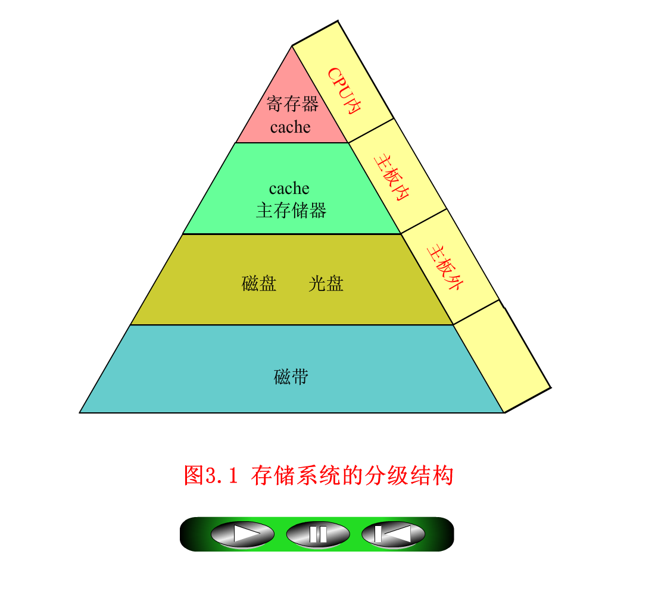

Slide 8
主存储器技术指标
存储容量 KB MB GB TB
存取时间 ns
存储周期 ns
存储器带宽 B/s bit/s

Slide 9
3.2 静态存储器SRAM

Slide 10
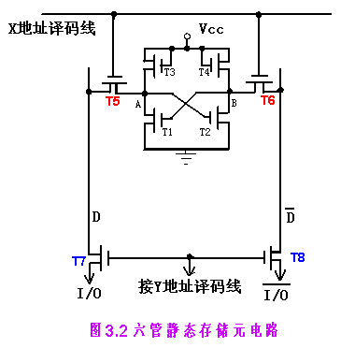
静态存储元
Q
Q
+
+
R
S
R-S双稳态触发器
X地址译码线
D
D

Slide 11
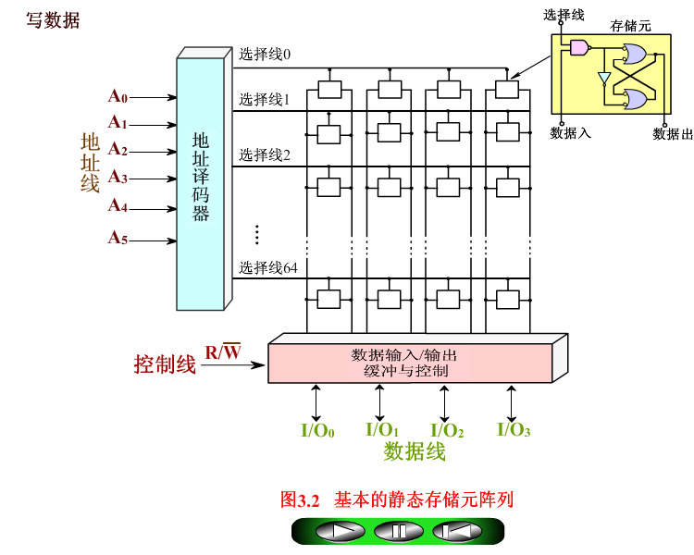
64单元 X 4bit
静态存储器

Slide 12
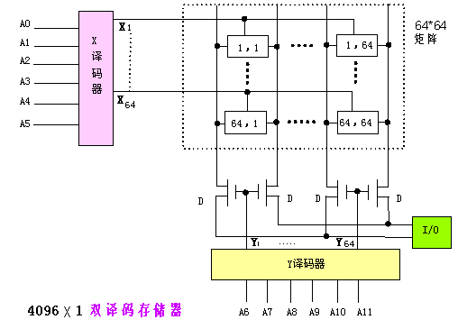
X地址译码线
D
D

Slide 13
A0
X 译码器
64*64=4096
存储元矩阵
…………..
X1
A5
X64
………………………
I／O电路
I/O
Y1
………………………
Y64
Y译码器
A6
A11

Slide 14
64*64=4096
存储元矩阵
…………..
X1
X64
………………………
I／O电路
I/O
A0
X 译码器
64*64=4096
存储元矩阵
Y1
Y64
…………..
X1
………………………
A5
X64
………………………
I／O电路
I/O
Y1
………………………
Y64
Y译码器
A6
A11

Slide 15
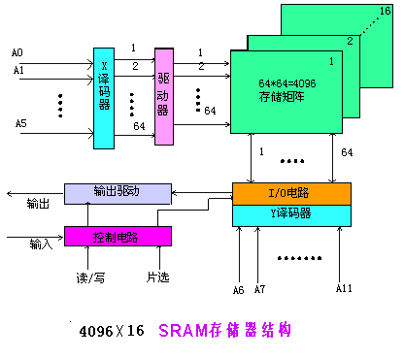

Slide 16
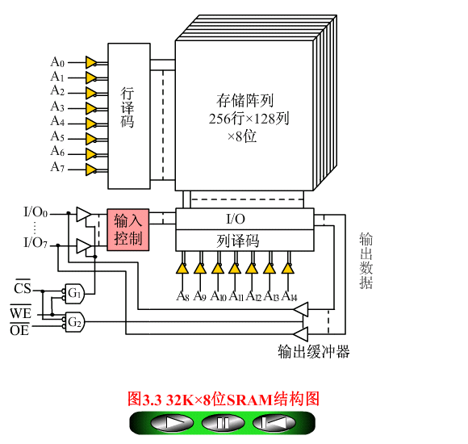
32K X 8 静态存储器

Slide 17
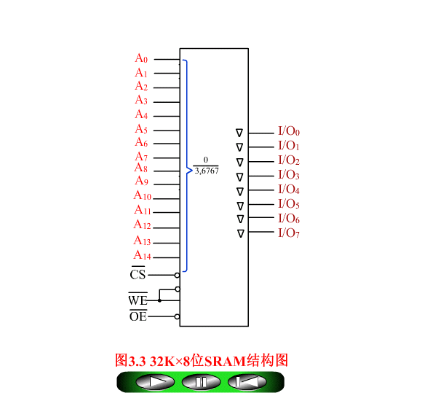

Slide 18
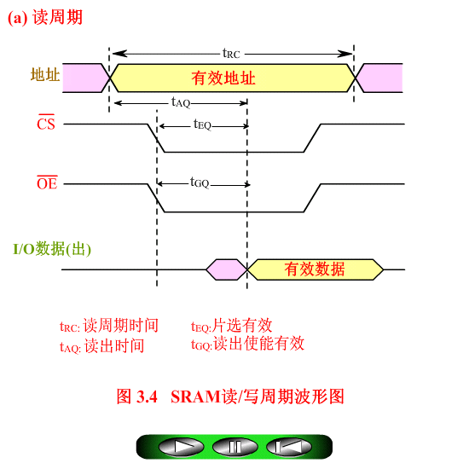

Slide 19
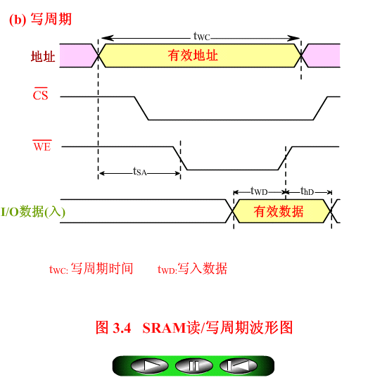

Slide 20
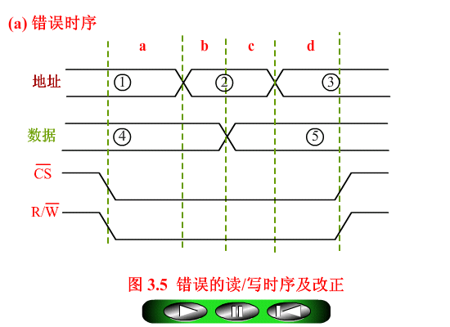

Slide 21
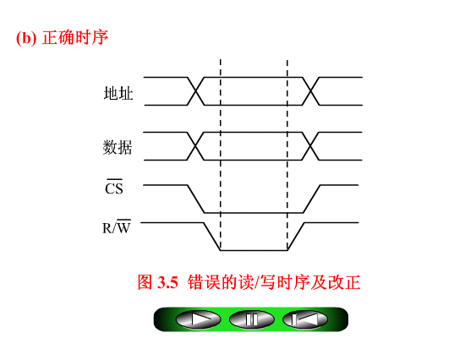

Slide 22
要求的存储容量
已知芯片的存储容量
1M X 8
1M X 4
d= = = 2
A19~A0
A19
A0
A19
A0
!M X4 位
SRAM1
!M X4 位
SRAM1
CS
R
W
D3
D0
CS
R
W
D3
D0
R/ W
D7
D0

Slide 23
用2片 4X8 的静态存储器 构造一个8X8的存储系统
d7~d0
d7~d0
译
码
器
00
01
10
11
译
码
器
00
01
10
11
a1 a0
a2
a1 a0
0 0
0 1
1 0
1 1
0
0
0
0
0 0
0 1
1 0
1 1
CS
CS
1
1
1
1
0 0
0 1
1 0
1 1
a0
a1
a0
a1
a0
a1
此时 系统的地址线一定比芯片的地址线多
需要为每个芯片分配各自的地址空间
a2

Slide 24
用2片 4X8 的静态存储器 构造一个8X8的存储系统
a2
a1 a0
a2
a1 a0
0
0
0
0
0 0
0 1
1 0
1 1
1
1
1
1
0 0
0 1
1 0
1 1
d7~d0
d7~d0
M1
M2
a2
a1 a0
0
0
0
0
0 0
0 1
1 0
1 1
译
码
器
00
01
10
11
译
码
器
00
01
10
11
1
1
1
1
0 0
0 1
1 0
1 1
CS
CS
a0
a1
a2
1：2
译码器
a2=0
a2=1

Slide 25
用4片 4X8 的静态存储器 构造一个16X8的存储系统
d7~d0
d7~d0
d7~d0
d7~d0
译
码
器
00
01
10
11
译
码
器
00
01
10
11
译
码
器
00
01
10
11
译
码
器
00
01
10
11
a3 a2
a1 a0
0 0
0 0
0 0
0 0
0 0
0 1
1 0
1 1
CS
CS
CS
CS
0 1
0 1
0 1
0 1
0 0
0 1
1 0
1 1
a0
a1
a0
a1
a0
a1
a0
a1
1 0
1 0
1 0
1 0
0 0
0 1
1 0
1 1
a0
a1
a1 a0
a2
0 0
0 1
1 0
1 1
1 1
1 1
1 1
1 1
0 0
0 1
1 0
1 1
a3

Slide 26
多模块存储原理
a3 a2
a1 a0
0 0
0 0
0 0
0 0
0 0
0 1
1 0
1 1
a3 a2
a1 a0
a3 a2
a1 a0
a3 a2
a1 a0
a3 a2
a1 a0
0 1
0 1
0 1
0 1
0 0
0 1
1 0
1 1
0 0
0 0
0 0
0 0
0 0
0 1
1 0
1 1
0 1
0 1
0 1
0 1
0 0
0 1
1 0
1 1
1 0
1 0
1 0
1 0
0 0
0 1
1 0
1 1
1 1
1 1
1 1
1 1
0 0
0 1
1 0
1 1
1 0
1 0
1 0
1 0
0 0
0 1
1 0
1 1
Dbus
M1
M2
M3
M4
1 1
1 1
1 1
1 1
0 0
0 1
1 0
1 1
译
码
器
00
01
10
11
译
码
器
00
01
10
11
译
码
器
00
01
10
11
译
码
器
00
01
10
11
CS
CS
CS
CS
a0
a1
a2
2:4
译码器
00
01
a3
10
11

Slide 27
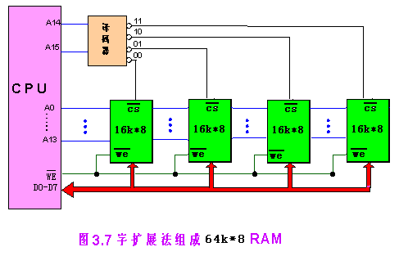
要求的存储容量
已知芯片的存储容量
64K X 8
16K X 8
d= = = 4

Slide 28
